Slide 1
OpenCVSharp+世界與本地座標

Slide 2
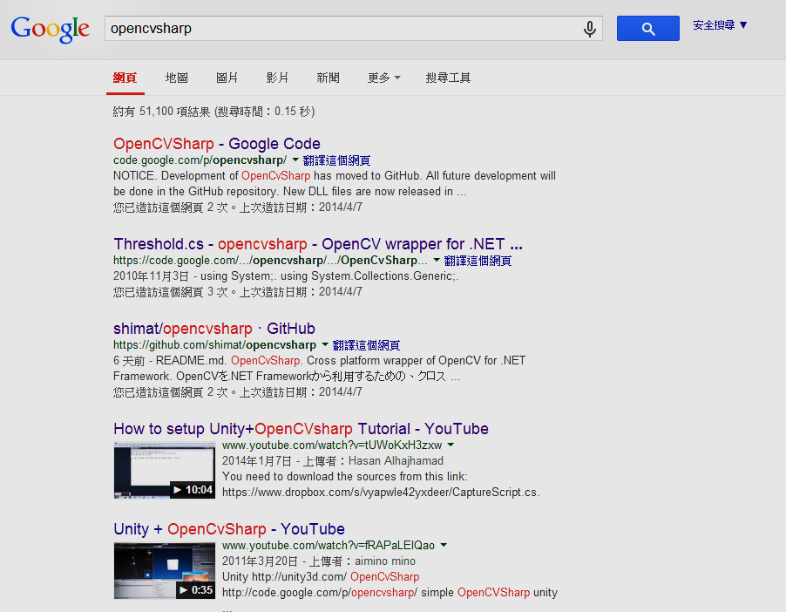
搜尋

Slide 3
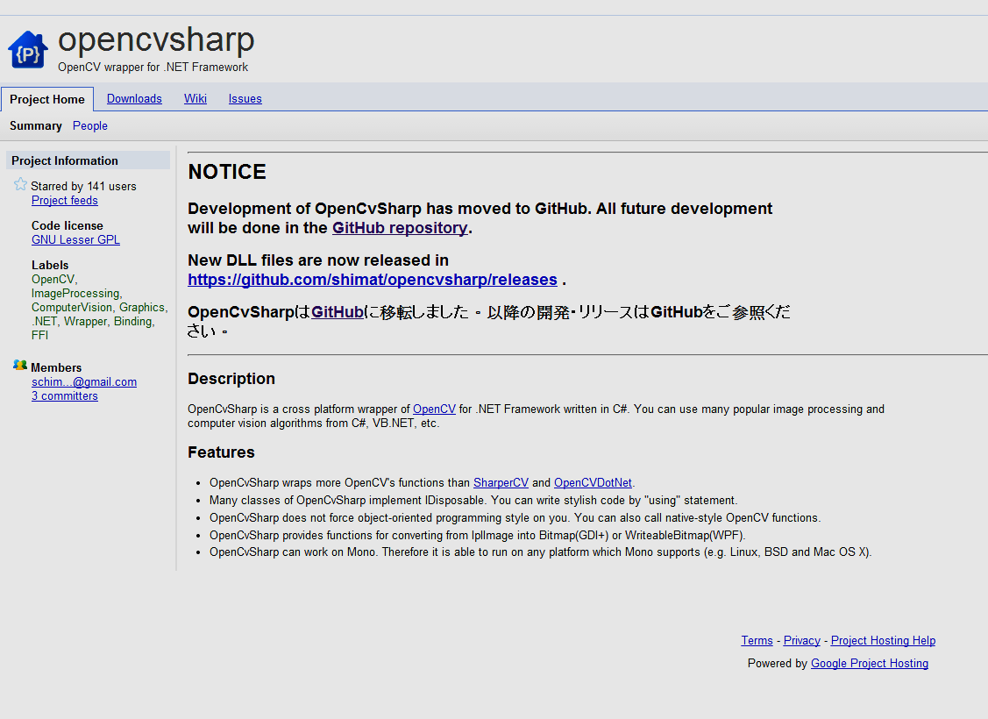
連結

Slide 4
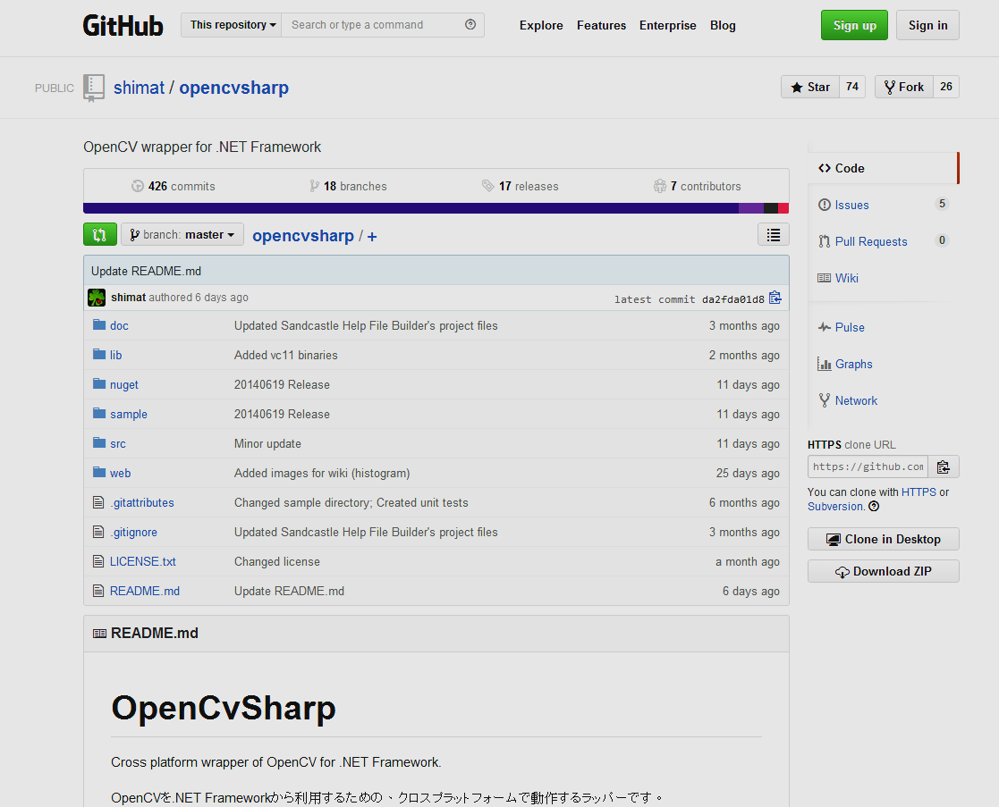
下載

Slide 5
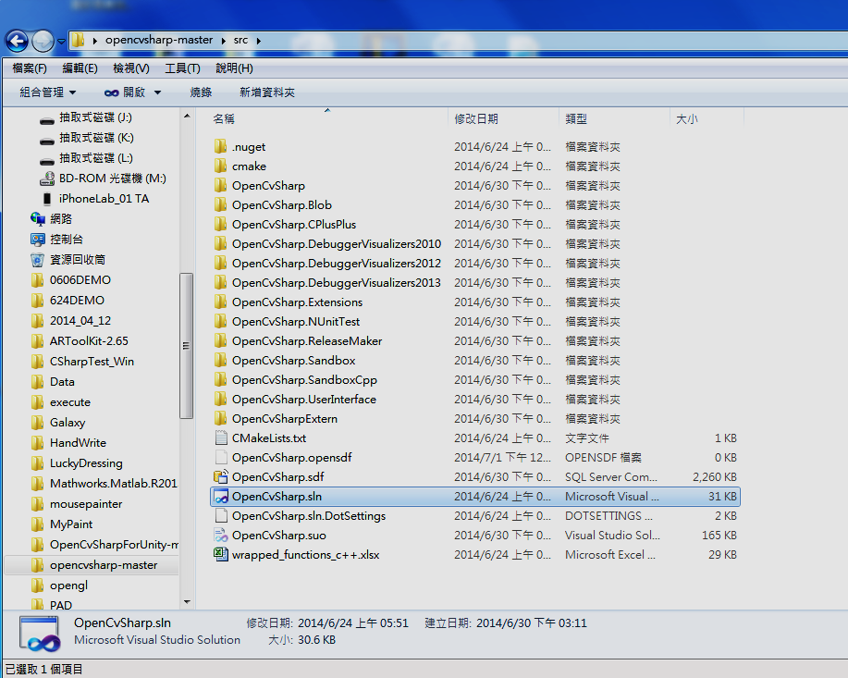
執行

Slide 6
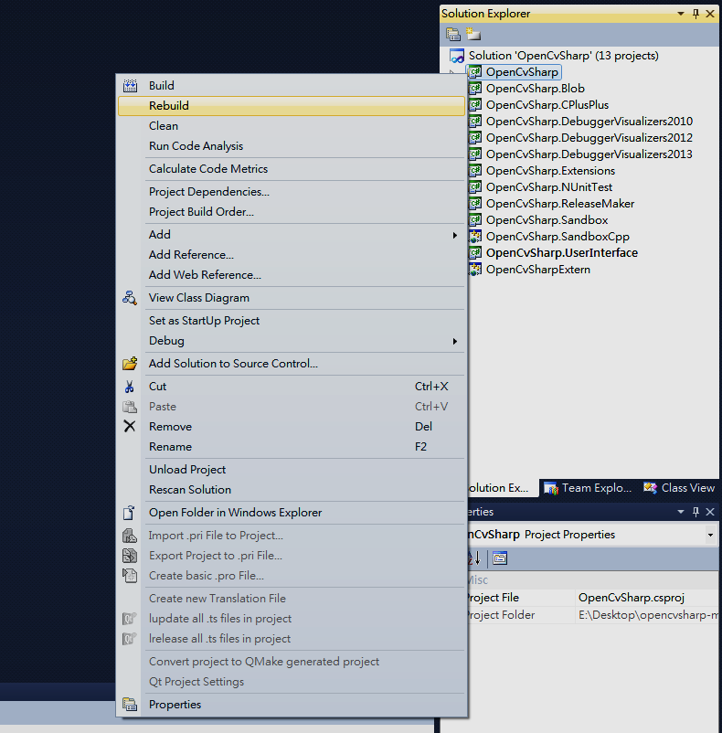
重新建置

Slide 7
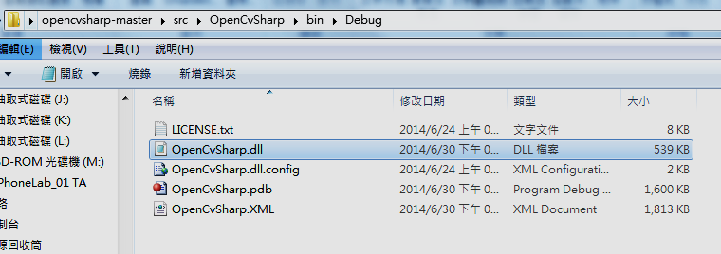
產生OpenCvSharp.dll

Slide 8
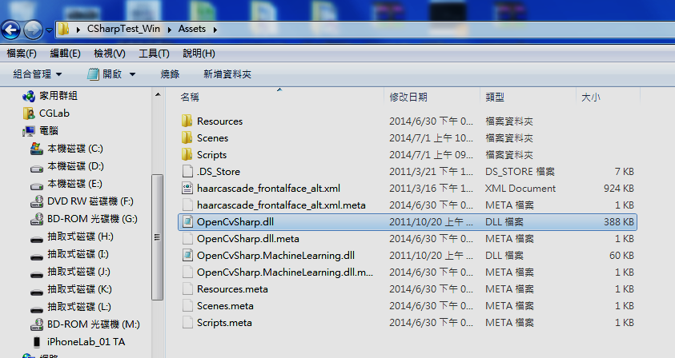
放進專案的Assets內

Slide 9
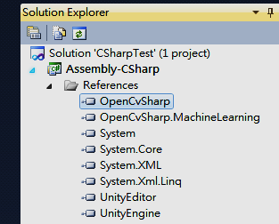
確認有抓到OpenCvSharp

Slide 10
確認有抓到OpenCvSharp

Slide 11
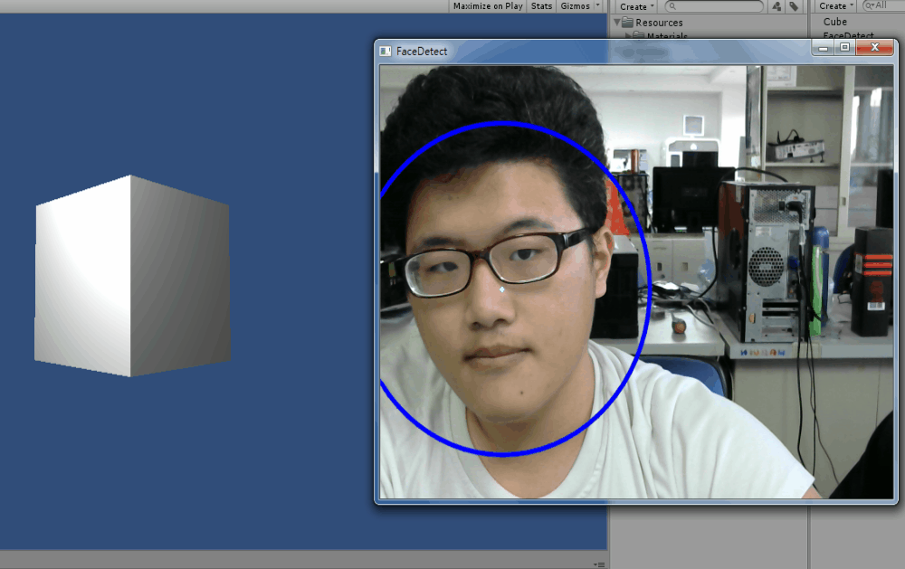
FaceDetect DEMO

Slide 12
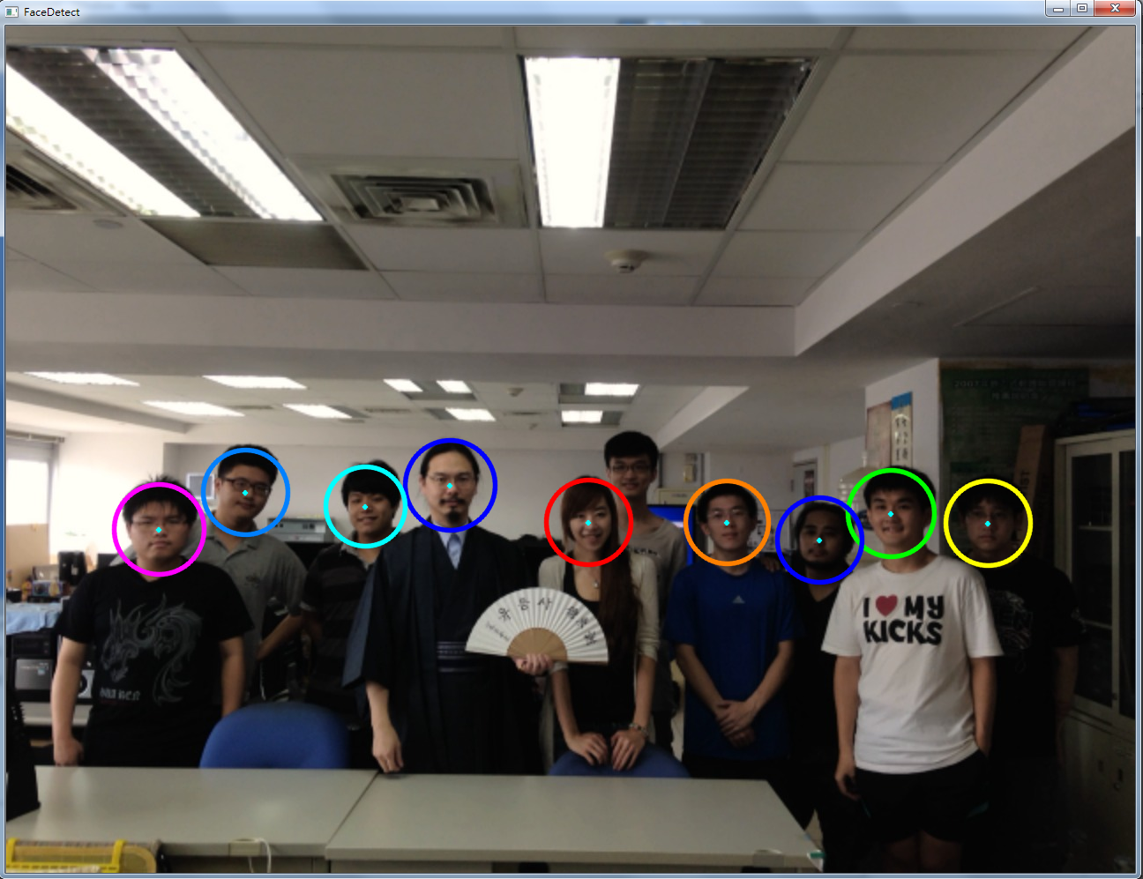
Read image DEMO

Slide 13
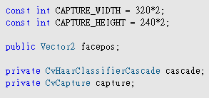
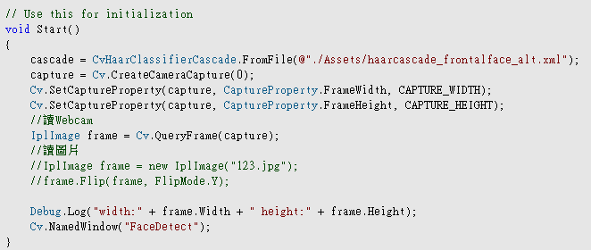
臉部追蹤
設定視窗大小
宣告變數
參考的臉譜圖
建立攝影機
初始化視窗大小
初始化讀取
第一張圖
宣告視窗

Slide 14
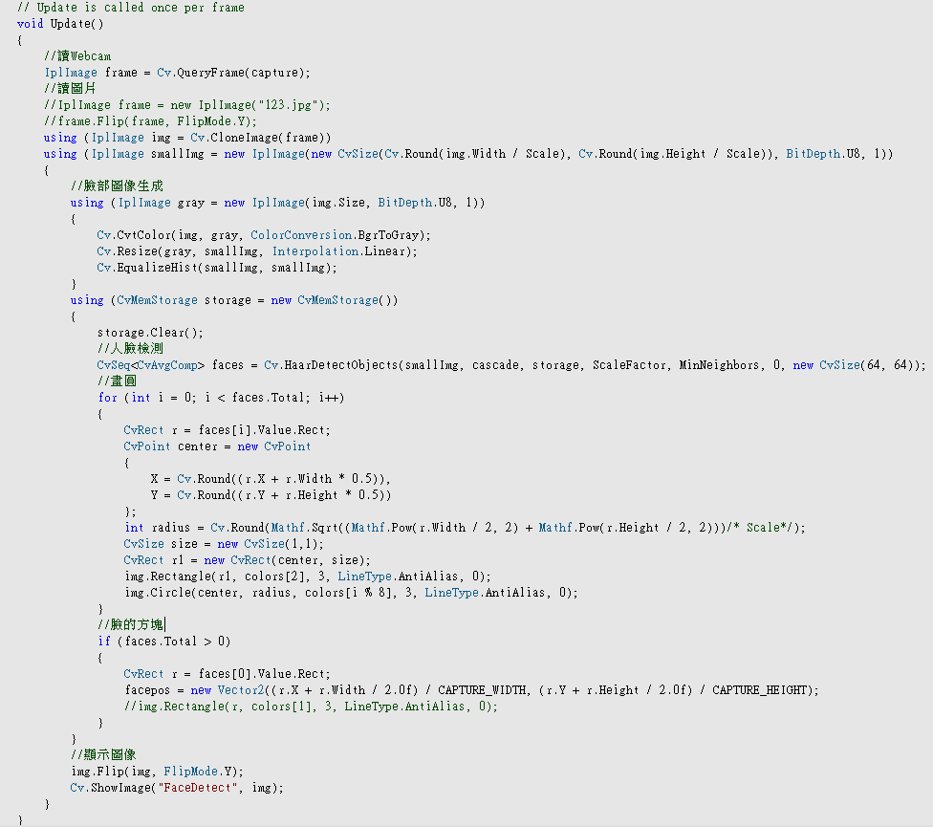
臉部追蹤
讀取影像中每一禎的圖
複製影像
宣告圖片變數

Slide 15
臉部追蹤
人臉辨識
抓到臉部的方塊區域
算出中心點
畫圓心
算出半徑
算臉部位置
畫圓
在視窗中顯示影像

Slide 16
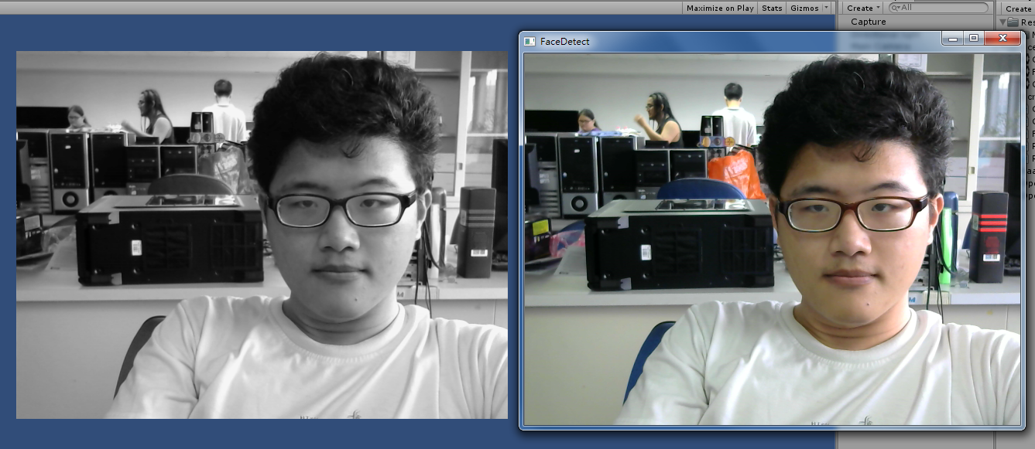
OpenCvSharp 灰階 DEMO

Slide 17
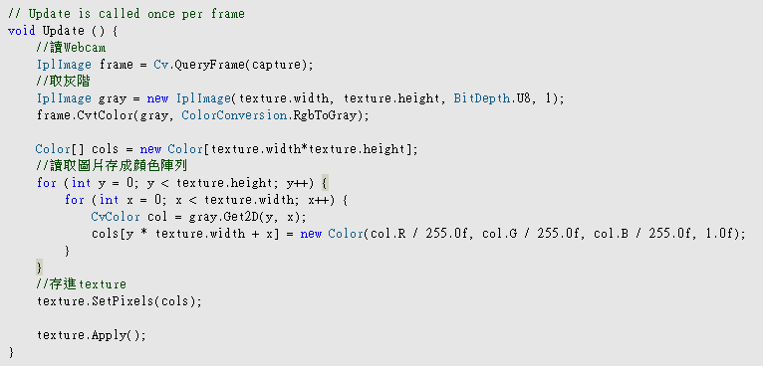
灰階
抓取影像每一禎的圖片
宣告一個單通道的圖片變數
彩色轉成灰階
宣告圖片陣列
將圖片存進圖片陣列
設定圖片陣列為紋理的像素
重置紋理

Slide 18
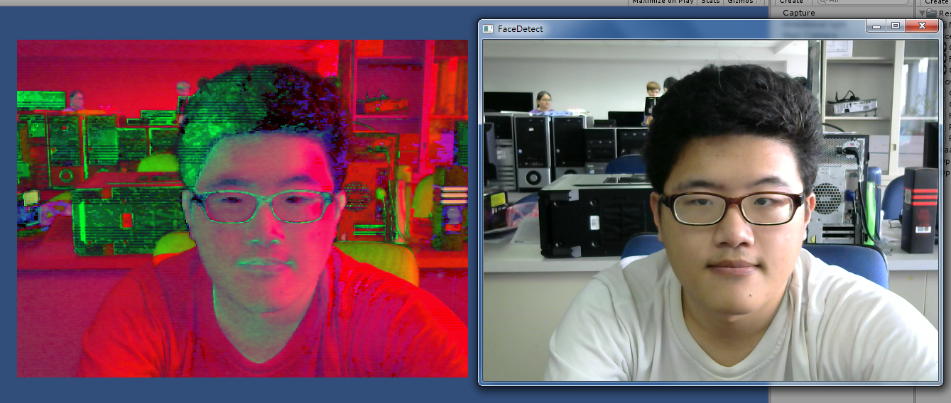
OpenCvSharp HSV DEMO

Slide 19
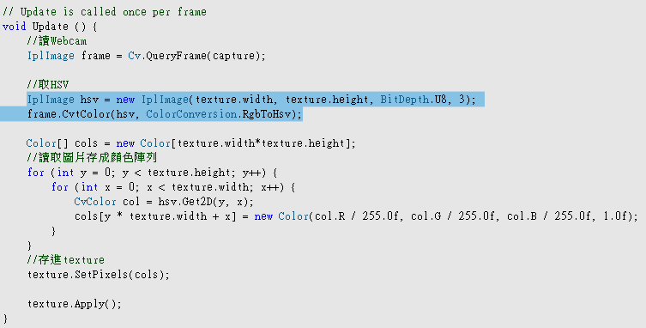
轉HSV的 顏色空間
抓取影像每一禎的圖片
宣告一個三通道的圖片變數
RGB轉成HSV
宣告圖片陣列
將圖片存進圖片陣列
設定圖片陣列為紋理的像素
重置紋理

Slide 20
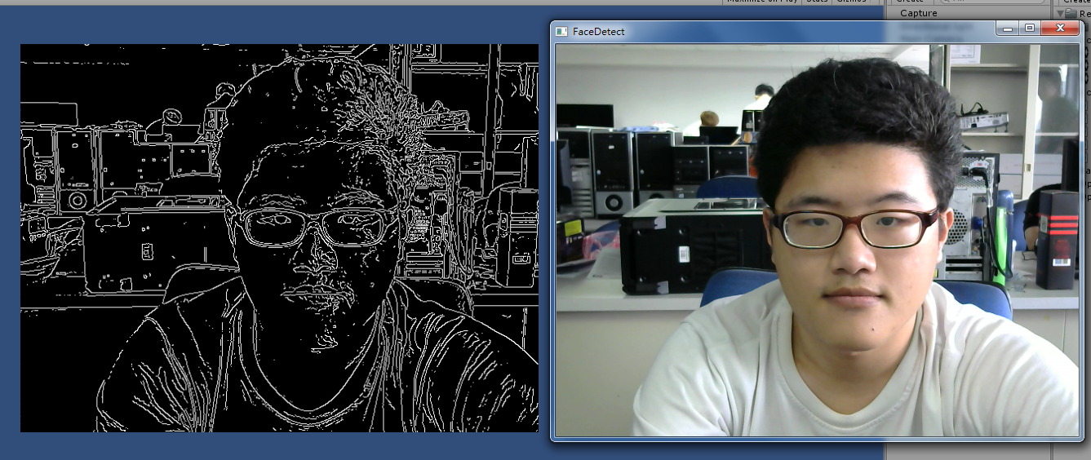
OpenCvSharp Canny DEMO

Slide 21
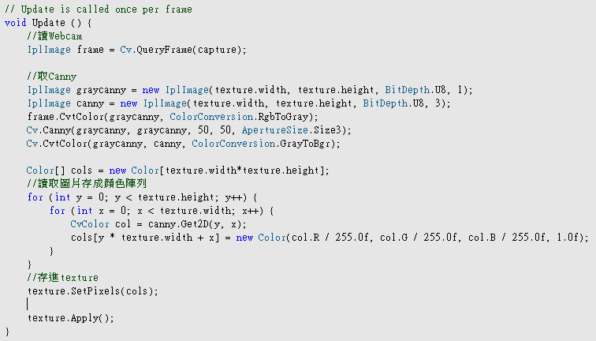
將圖片取Canny
抓取影像每一禎的圖片
宣告一個單通道的圖片變數
宣告一個三通道的圖片變數
彩色轉灰階
利用灰階圖來取Canny邊緣圖
宣告圖片陣列
將圖片存進圖片陣列
設定圖片陣列為紋理的像素
重置紋理

Slide 22
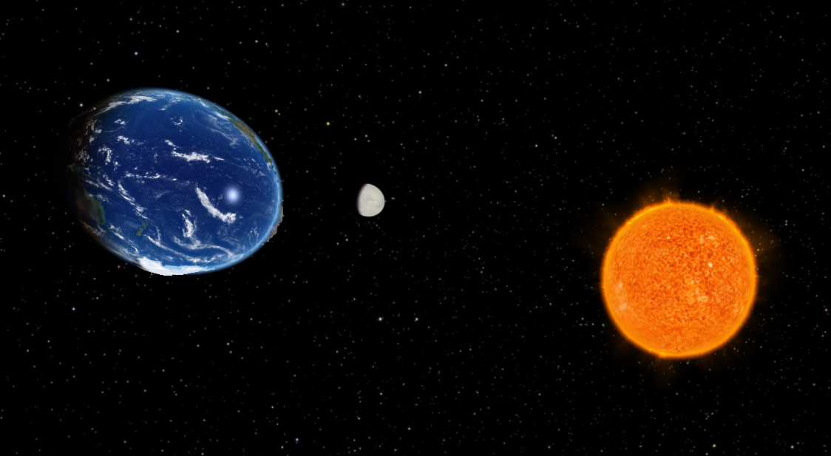
世界與本地座標

Slide 23
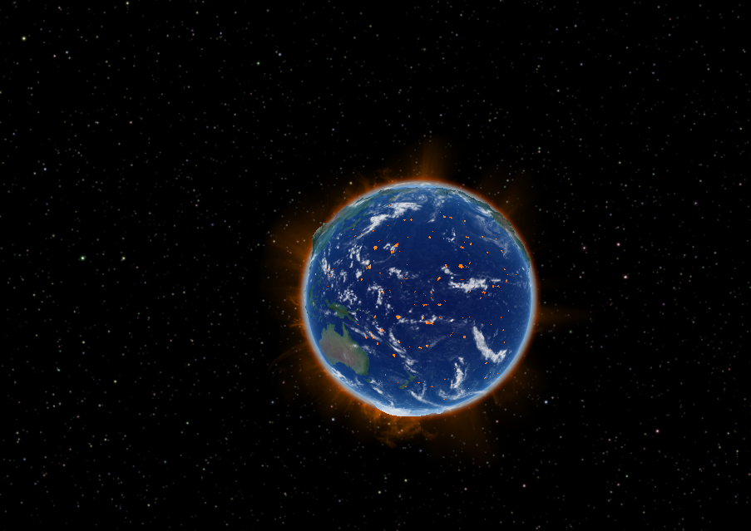
初始化前

Slide 24
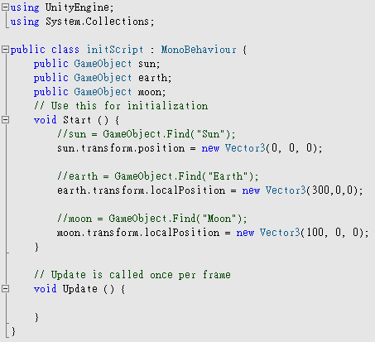
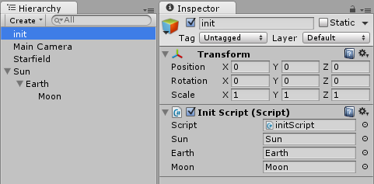
InitScript
將太陽、地球、月亮拉進來，
連到InitScript內部的GameObject變數
設定初始化後的座標，太陽在原點(0,0,0)，
地球以太陽為基準，往東移300(300,0,0)，
月亮以地球為基準，往東移100(100,0,0)

Slide 25
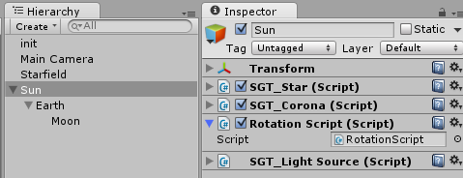
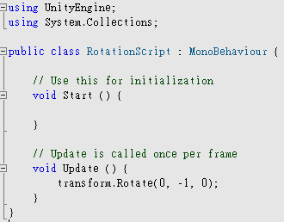
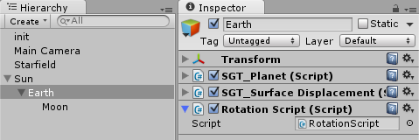
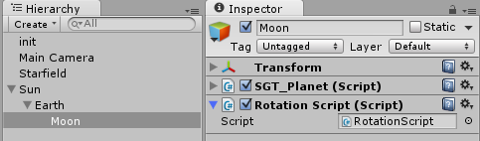
RotationScript
太陽、地球、月亮都自轉
(每一次更新逆時鐘旋轉1度)

Slide 26
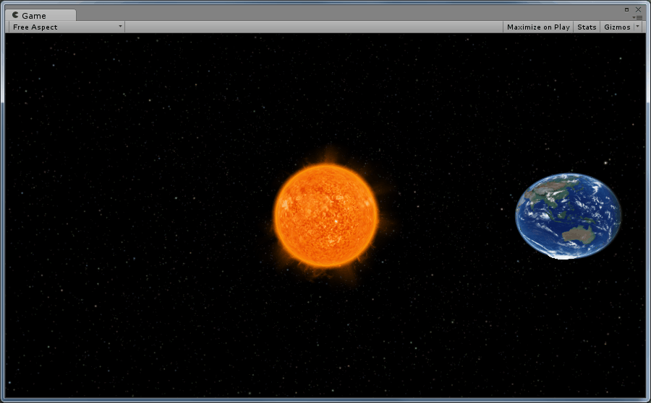
執行時

